Slide 1
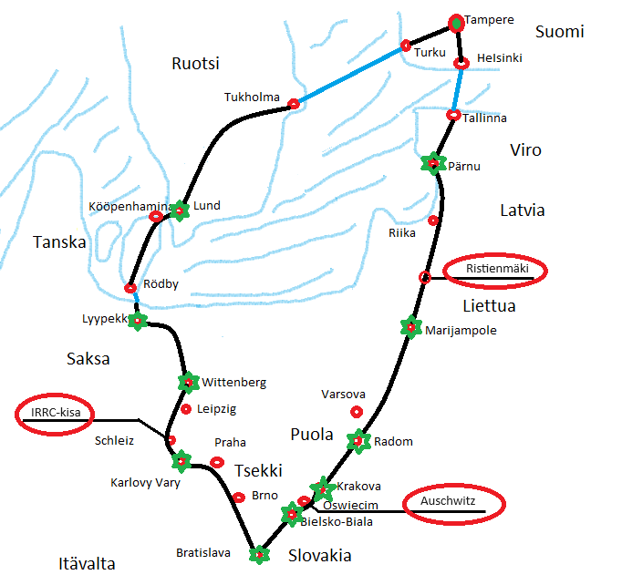

Keski-Euroopan kiertomatka
Kasimatkat
28.5.-8.6.2023
Kesto 12 päivää
Pituus 4.250 km
Päivämatkat 100-600 km
Maat: Viro, Latvia, Liettua, Puola, Slovakia, Tsekki, Saksa, Tanska, Ruotsi

Slide 2
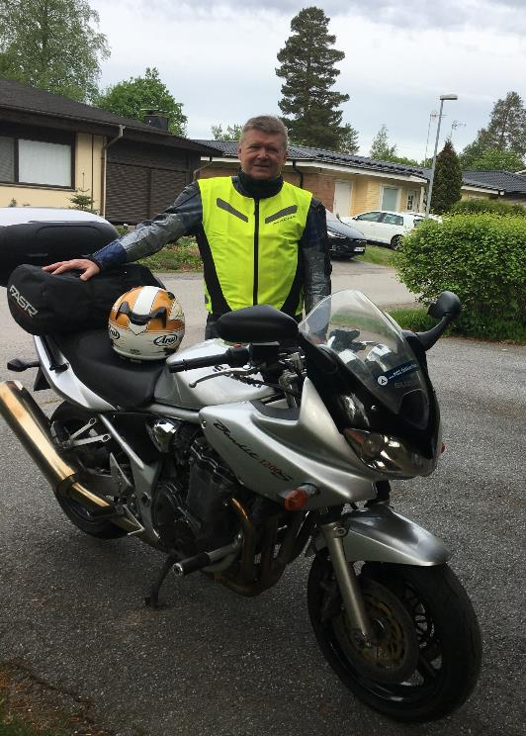
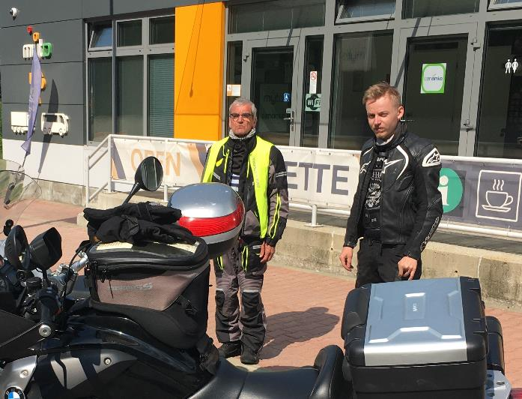
Ryhmä
Kolme pyörää: Olli, Kari ja Jouni

Slide 3
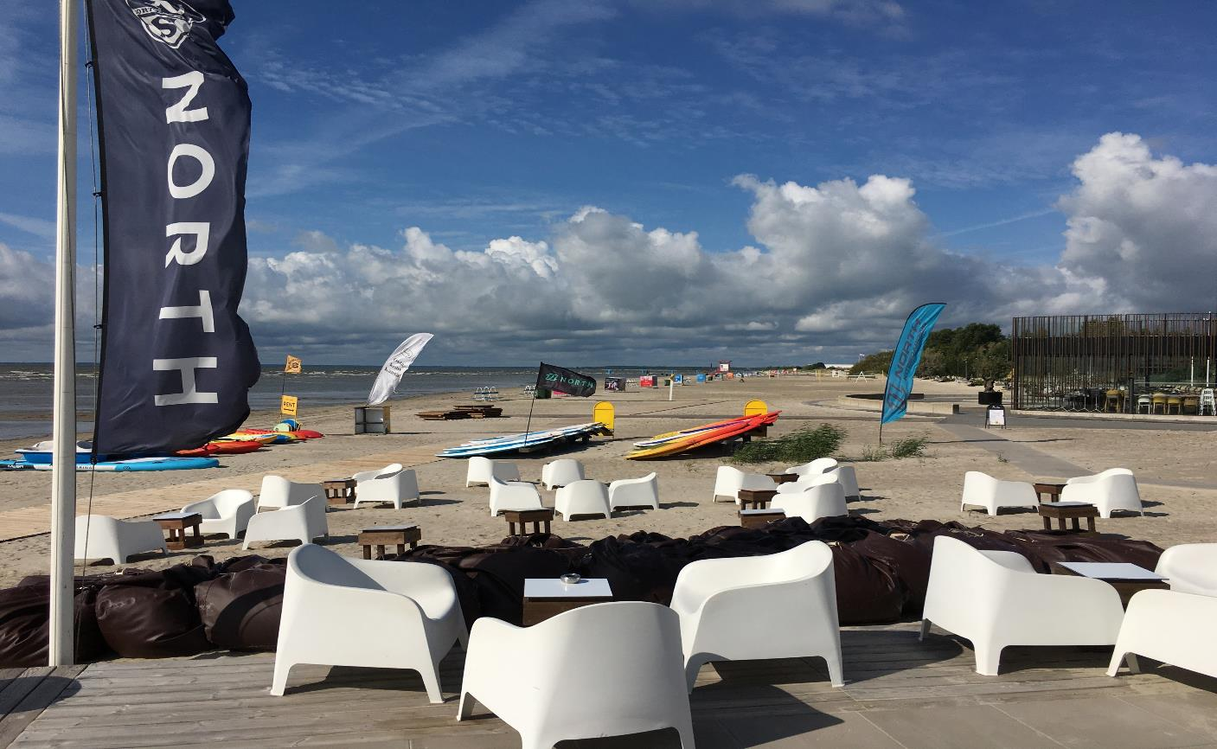
Pärnu

Slide 4
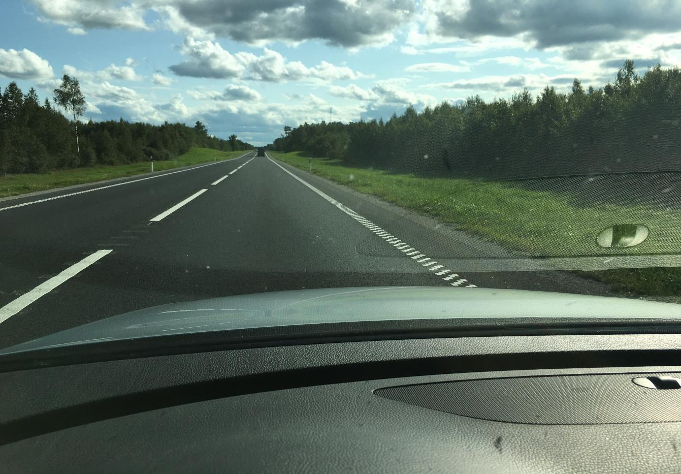
Tallinnasta Pärnuun

Slide 5
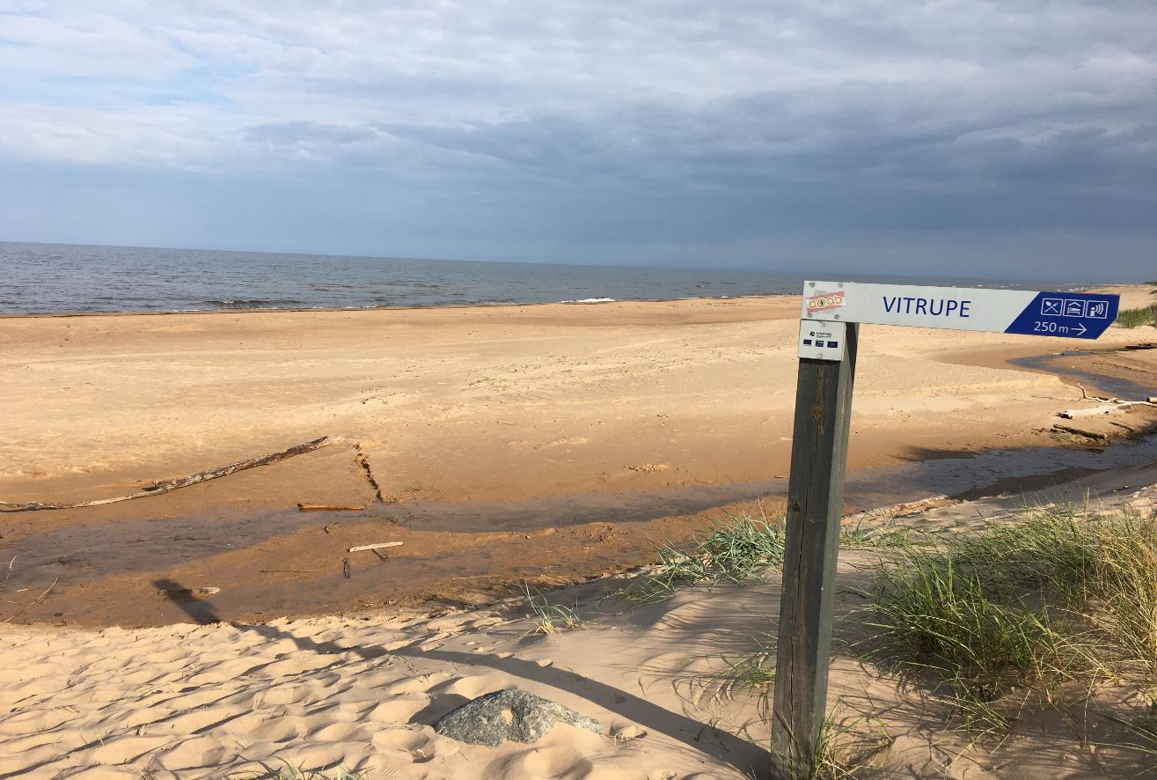
Latvia - Vitrupe

Slide 6
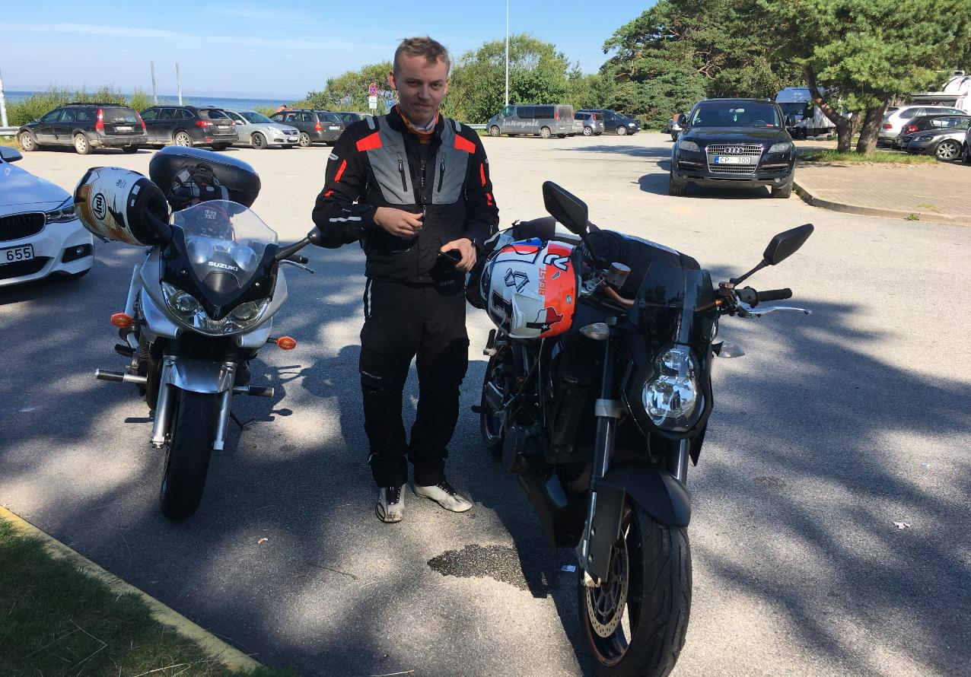
Latvia - Vitrupe

Slide 7
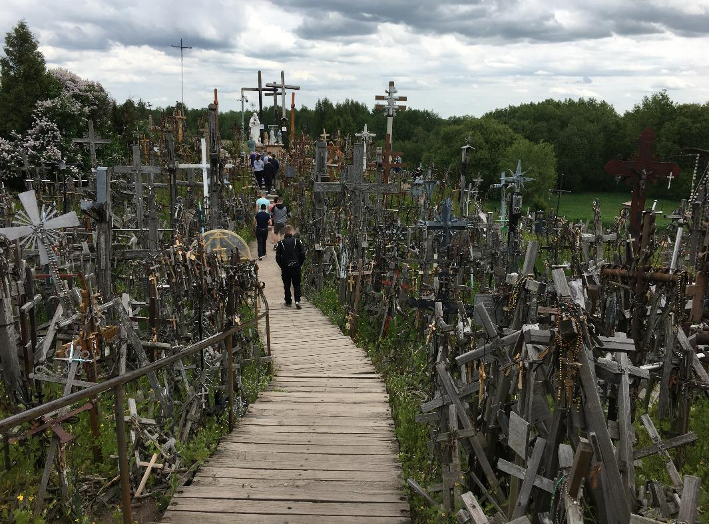
Liettua – Ristien mäki
Ensimmäiset ristit tuotiin 1800-luvun puolivälissä

Slide 8
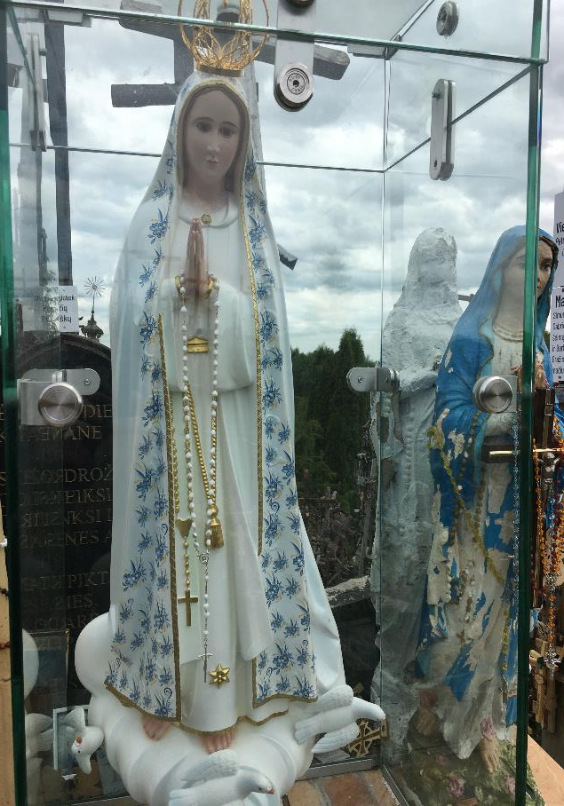
Liettua – Ristien mäki

Slide 9
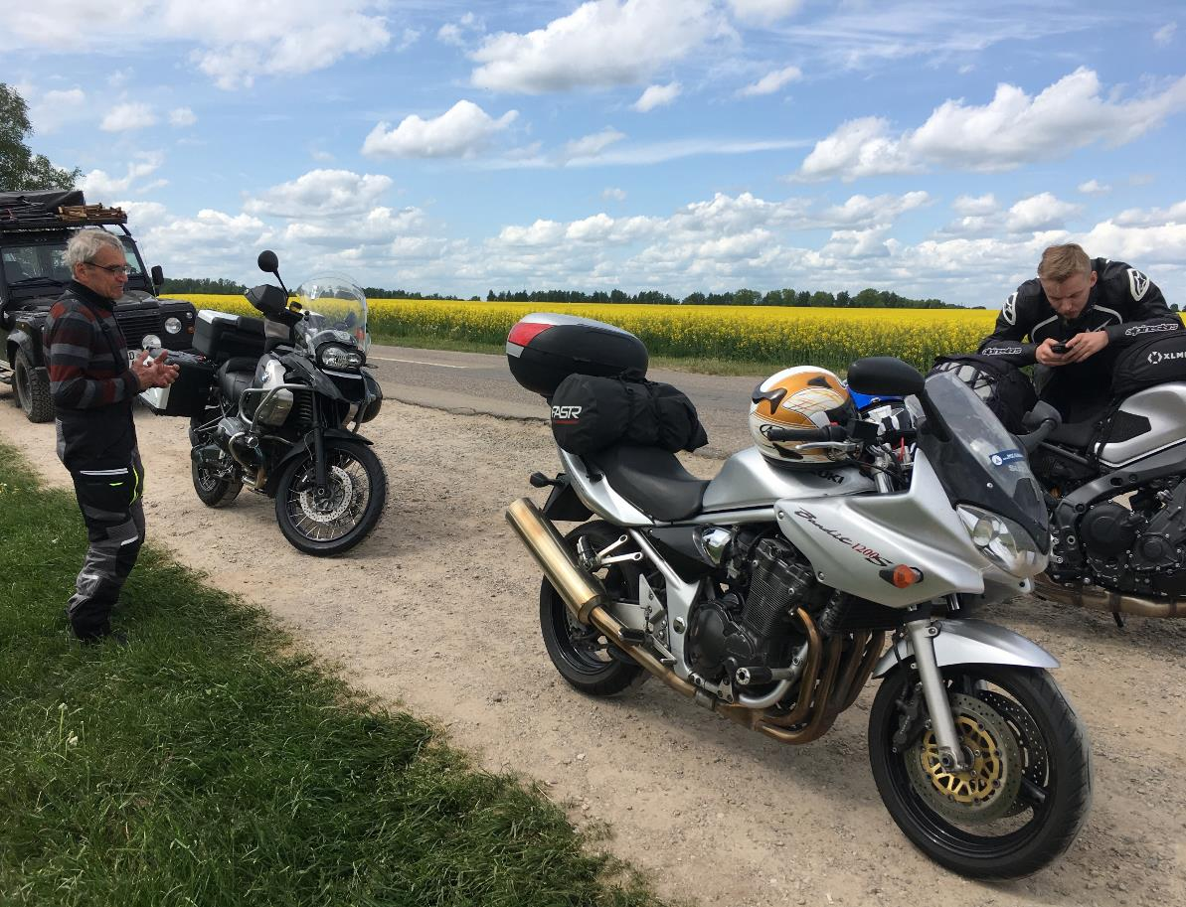
Ristien mäellä

Slide 10
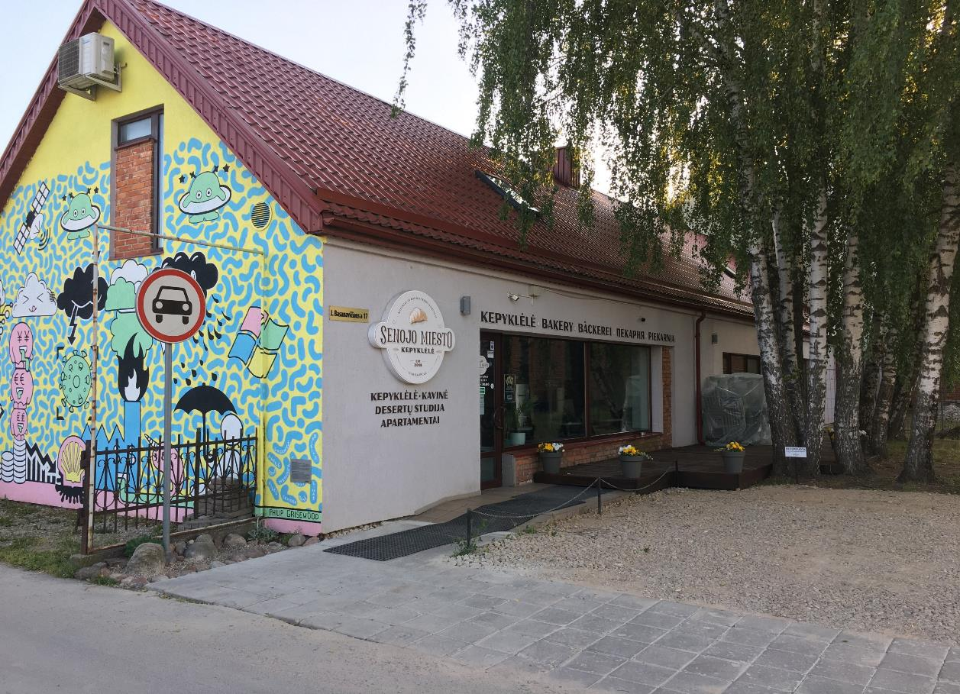
Marijampole, Liettua – Majoitus leipomon takaosassa

Slide 11
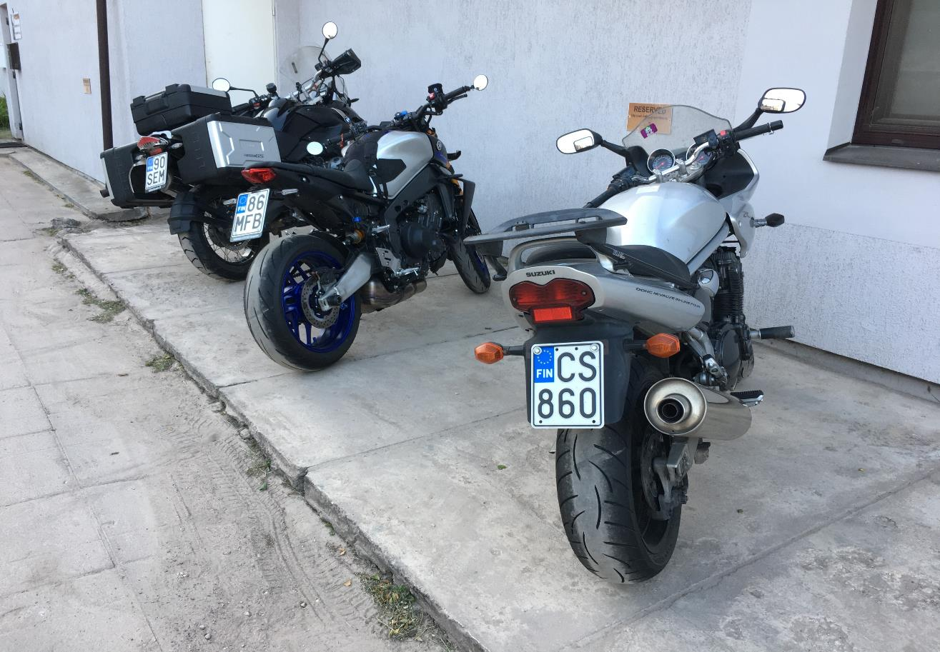
Marijampole, Liettua – Pyörät siistissä rivissä

Slide 12
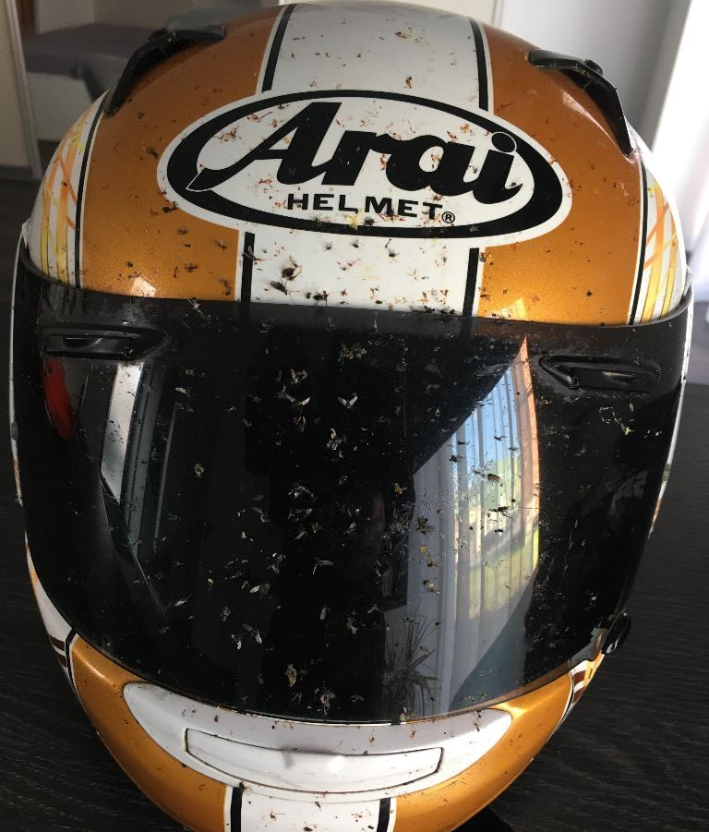
Marijampolessa – On täälläkin hyttysiä

Slide 13
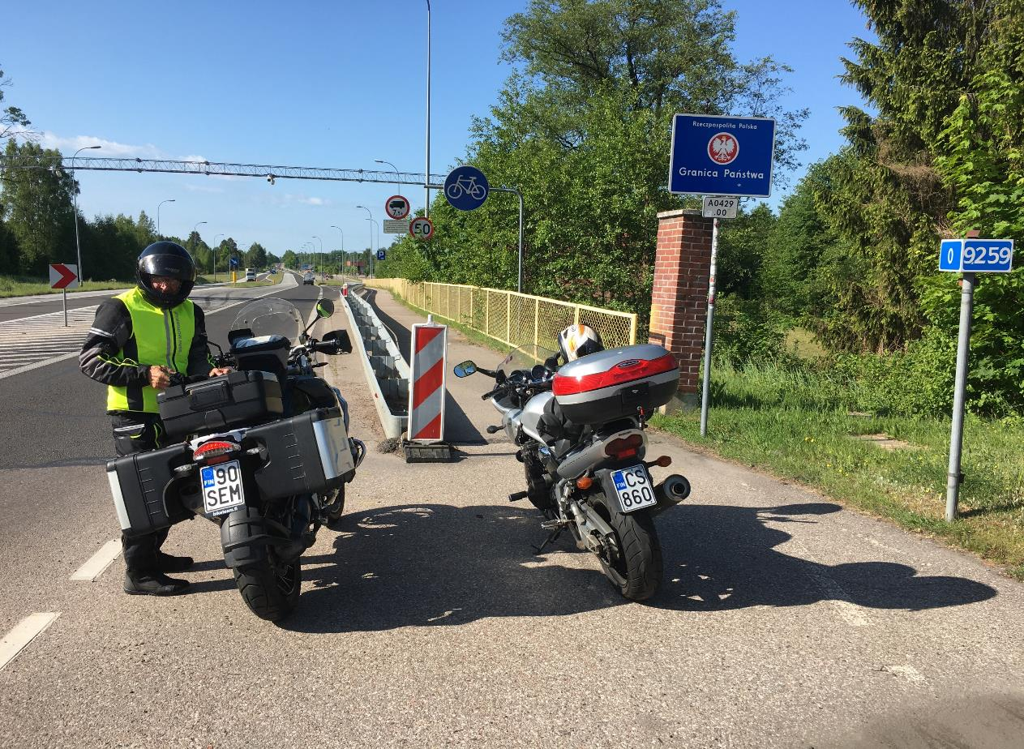
Puolan rajalla – Suwalkin käytävä

Slide 14
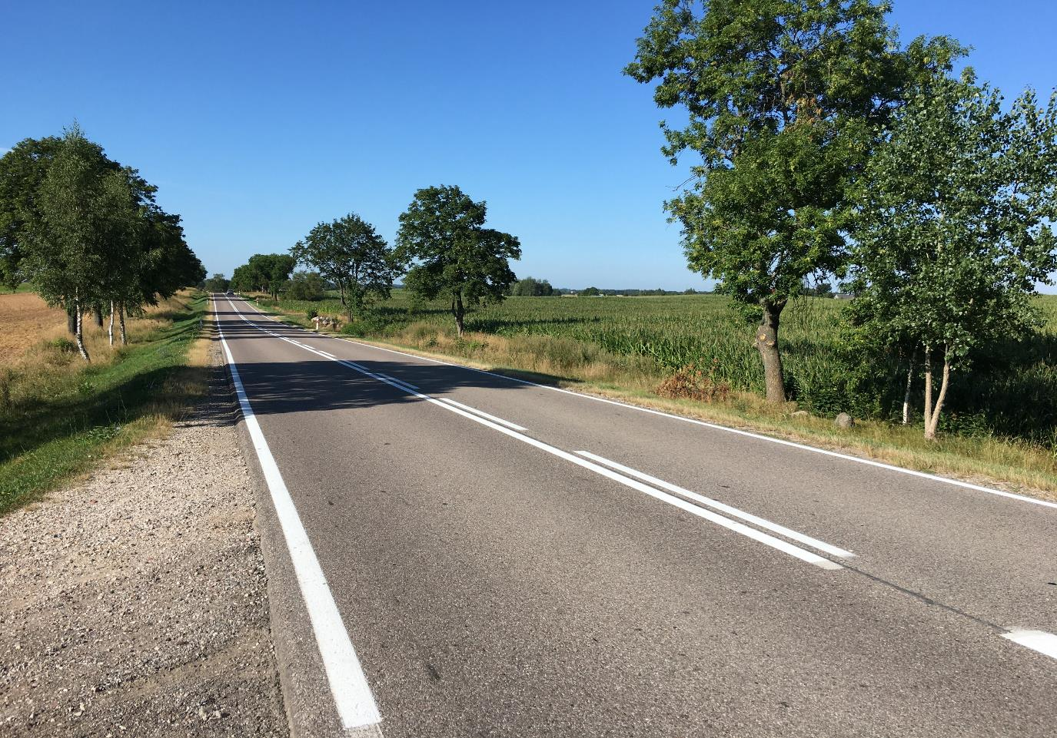
Maisemaa Puolassa

Slide 15
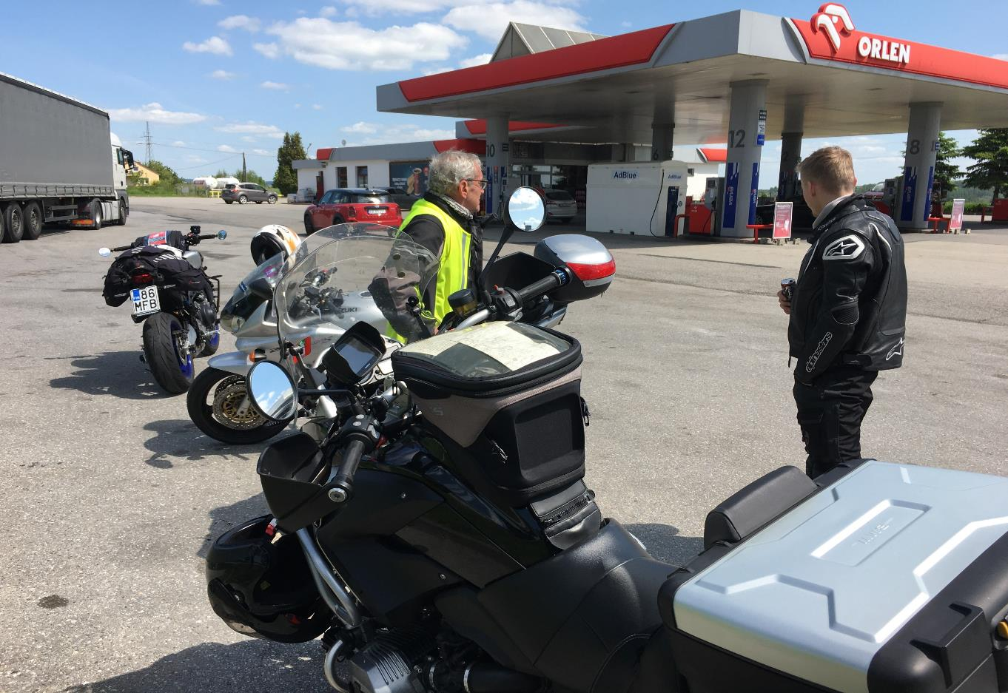
Tankilla

Slide 16
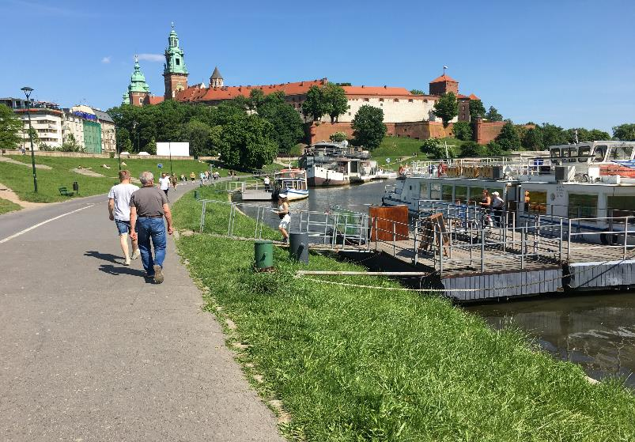
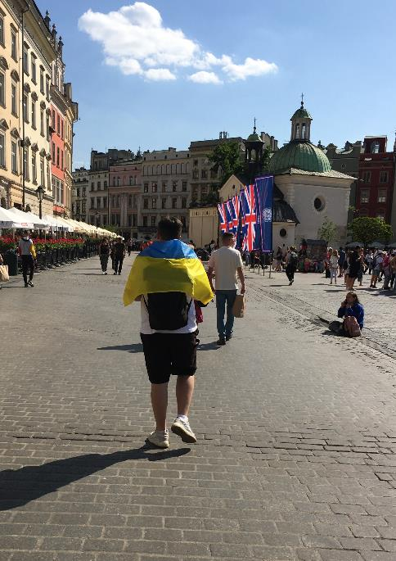
Krakova
Wawelin linna, Veiksel joki ja vanha kaupunki

Slide 17
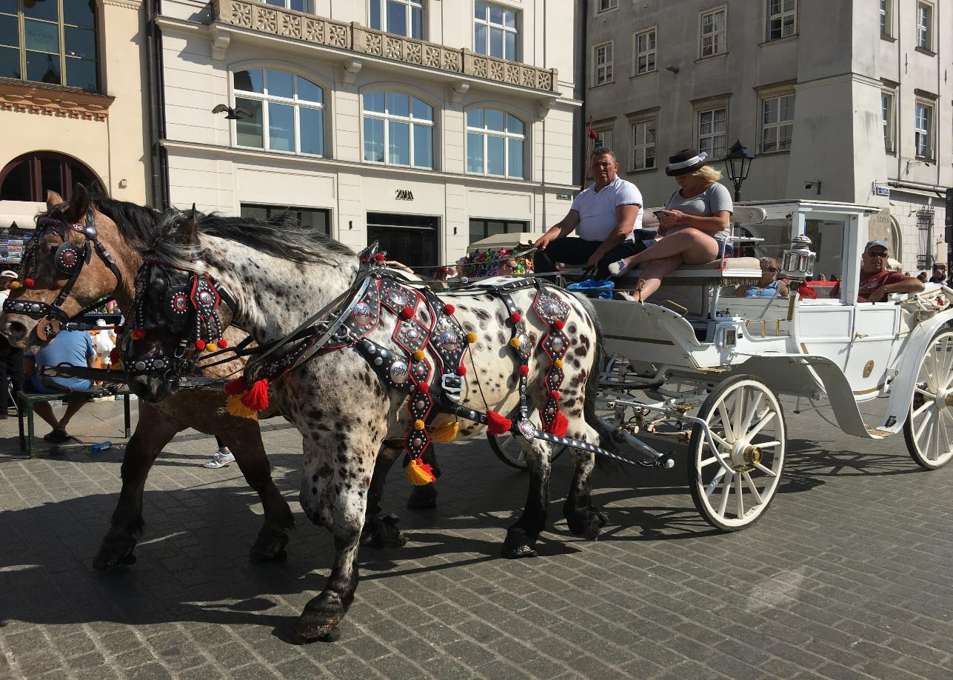
Krakova

Slide 18
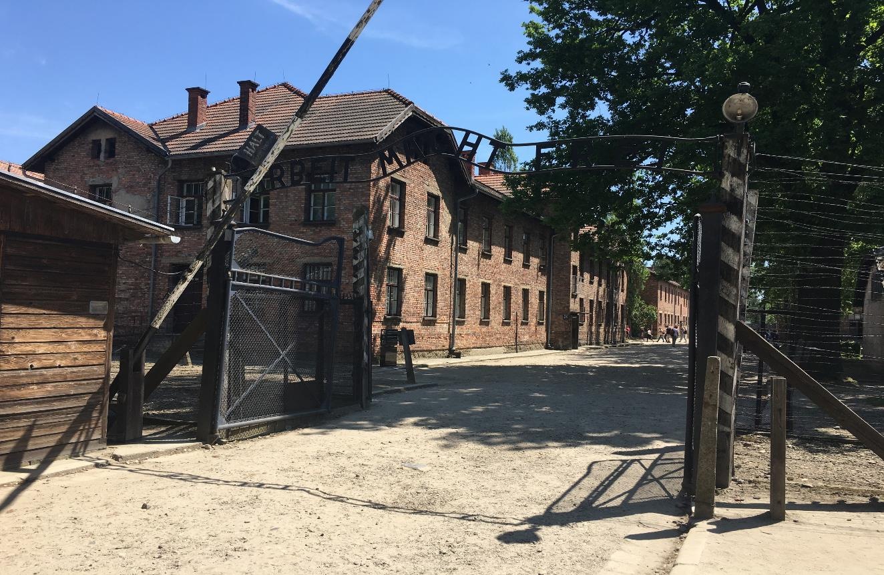
Oswiecim – Auschwitz-Birkenau

Slide 19
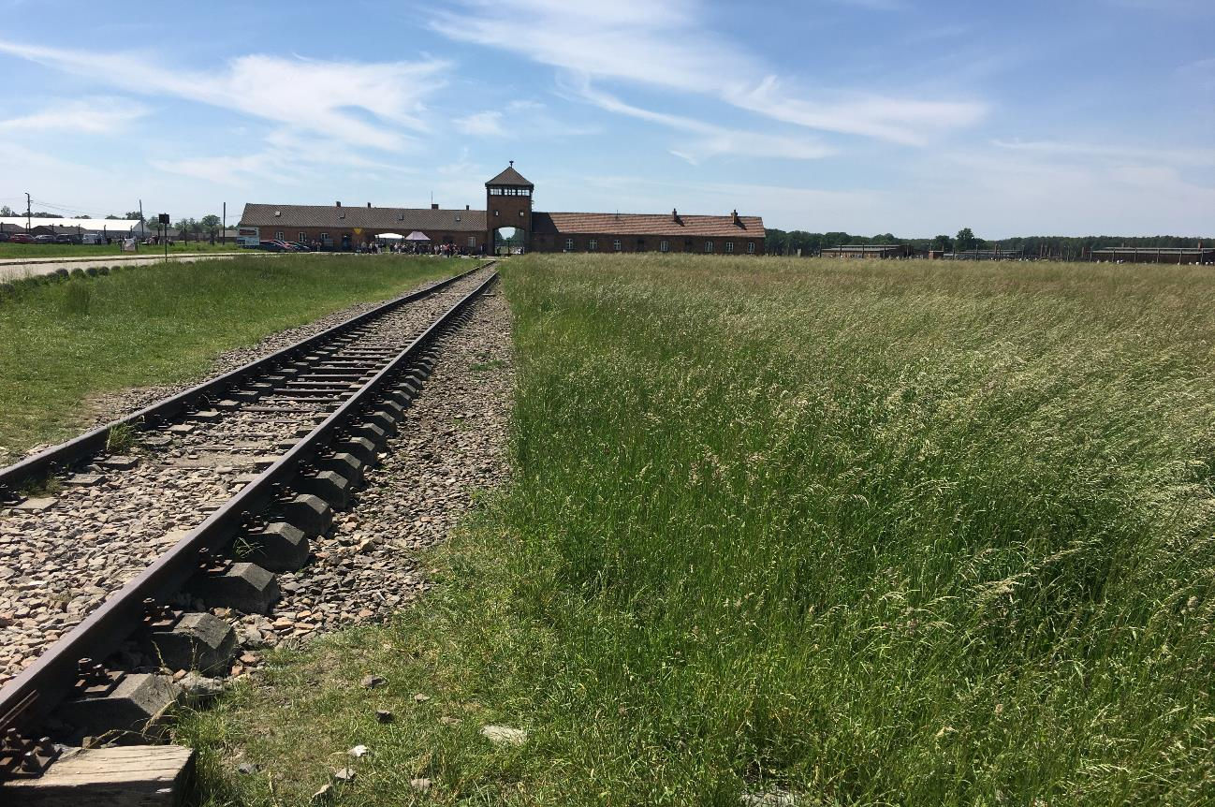
Oswiecim – Auschwitz-Birkenau

Slide 20
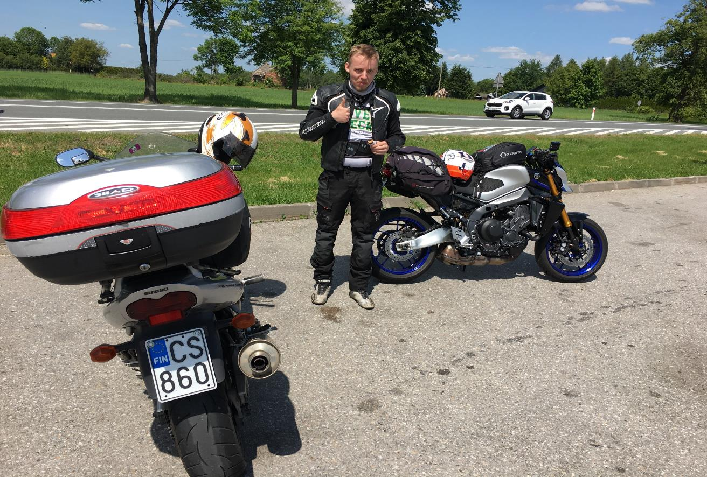
Tien päällä

Slide 21
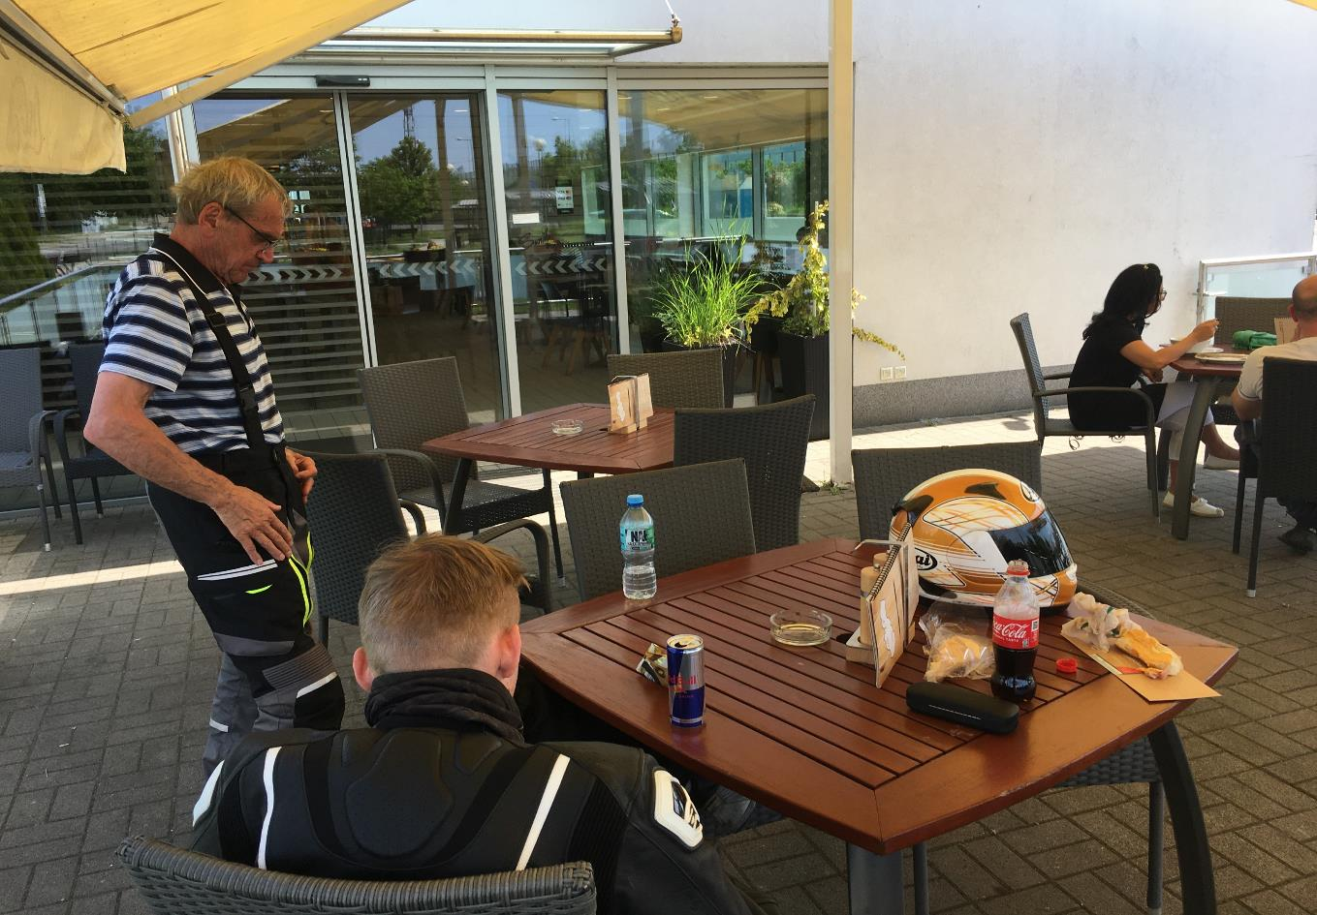
Tien päällä

Slide 22
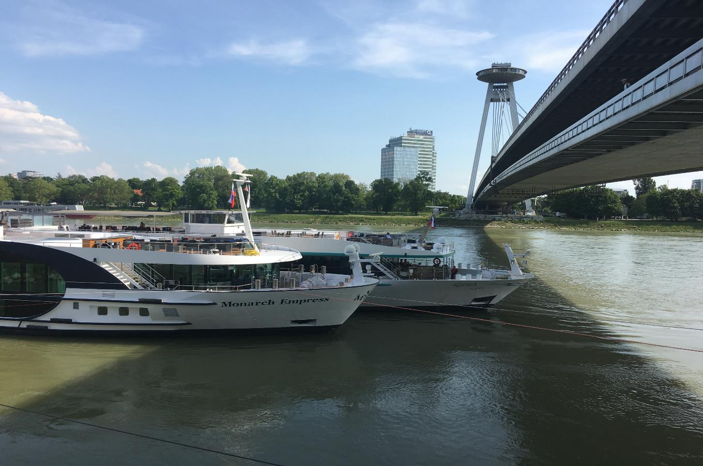
Bratislava

Slide 23
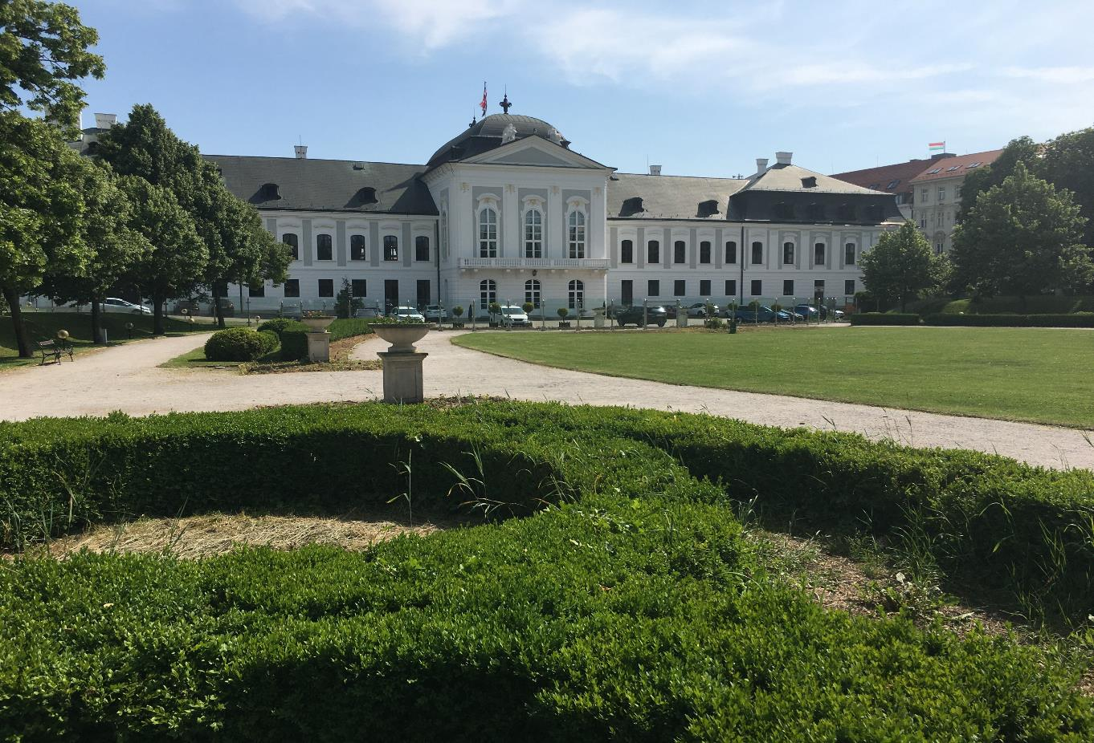
Bratislava

Slide 24
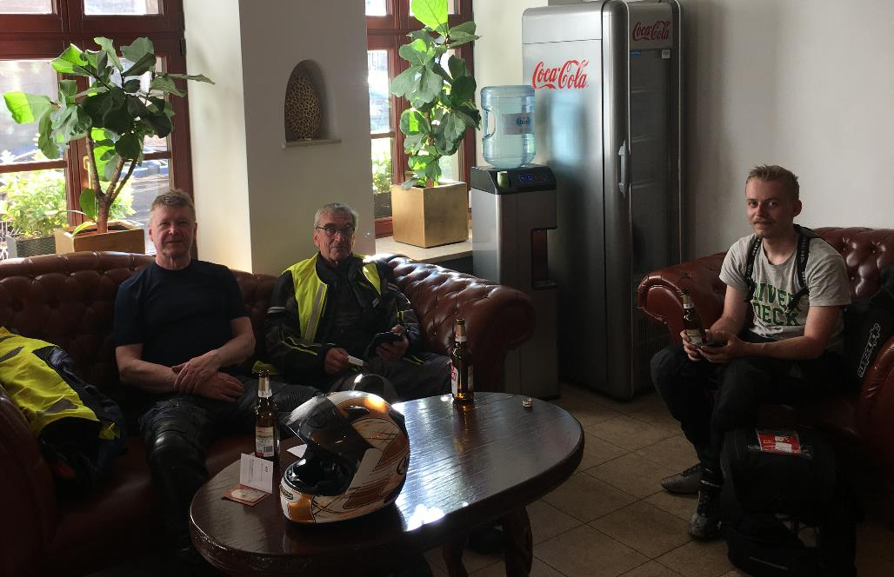
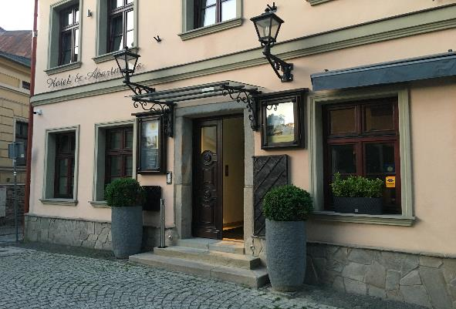
“Takkioluet”
Pidimme perinteistä kiinni, “takkioluet” Bielsko-Bialassa

Slide 25
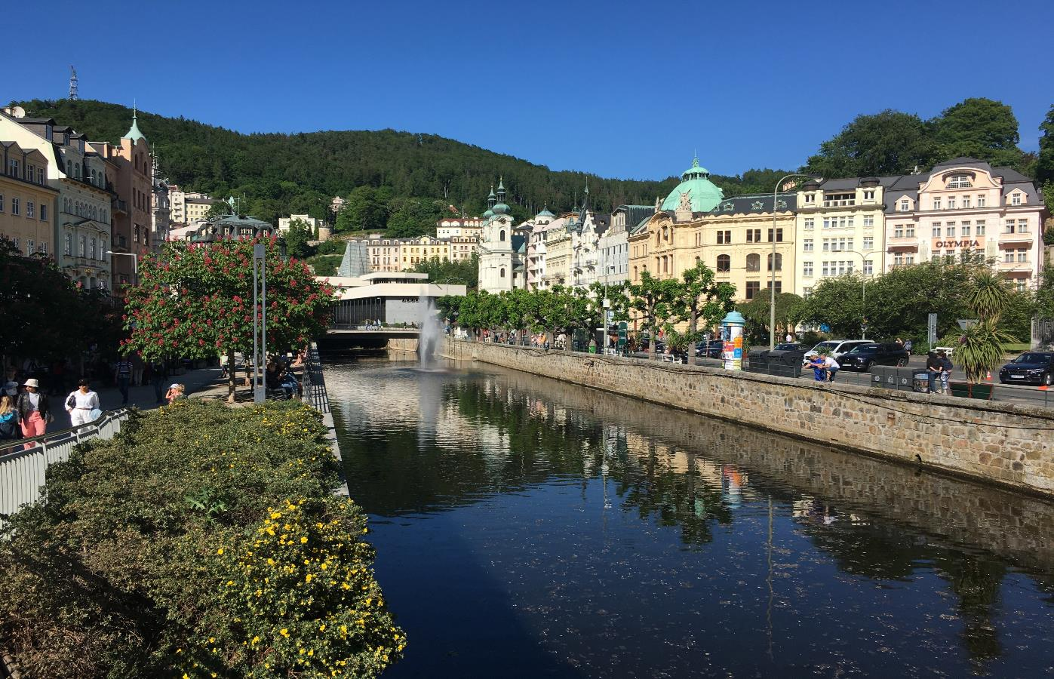
Karlovy-Vary

Slide 26
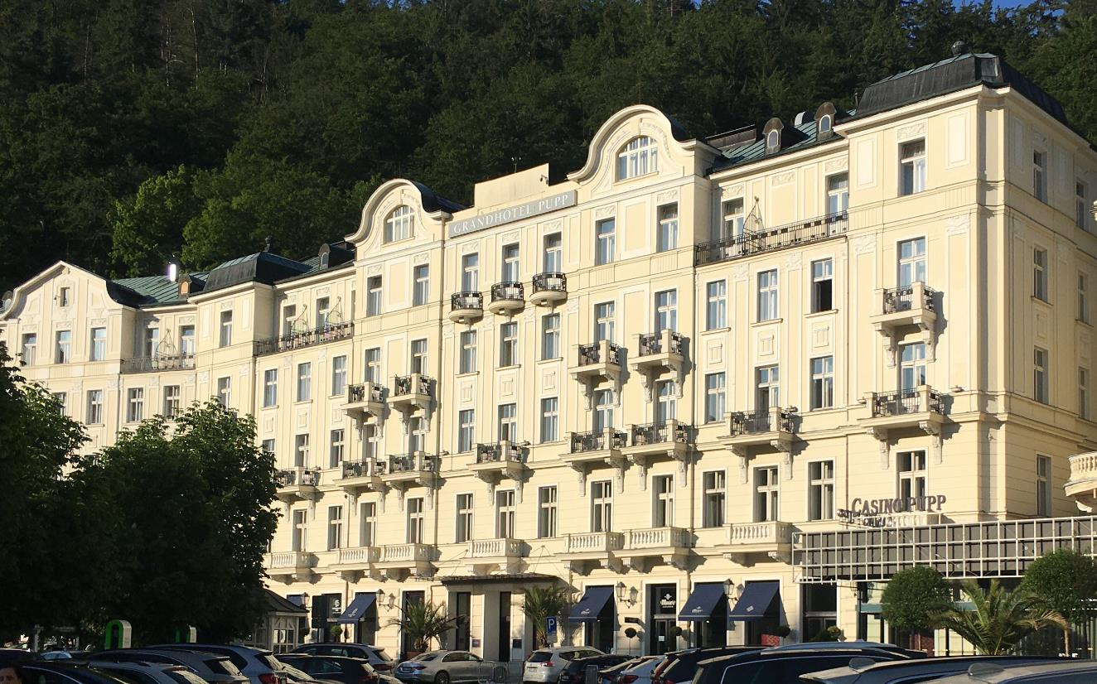
Karlovy-Vary

Slide 27
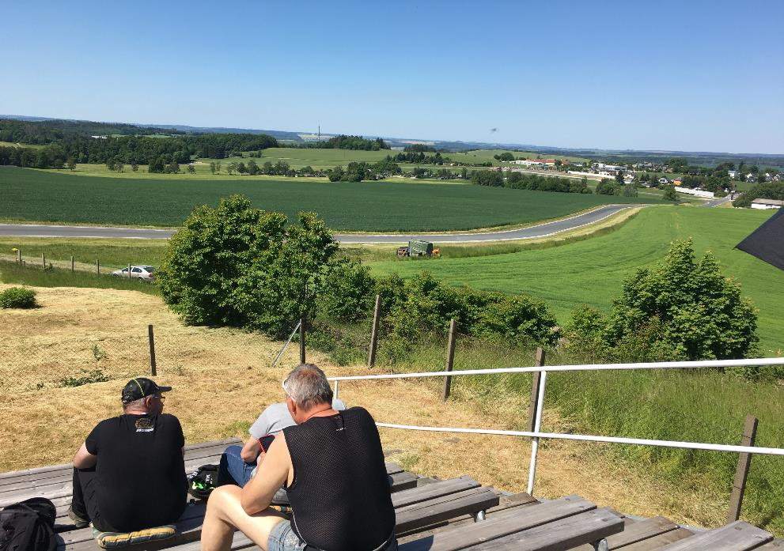
Schleiz – MP kisa
IRRC-sarjan moottoripyöräkilpailu. Kisa kuuluu samaan sarjaan kuin Imatran ajot.

Slide 28
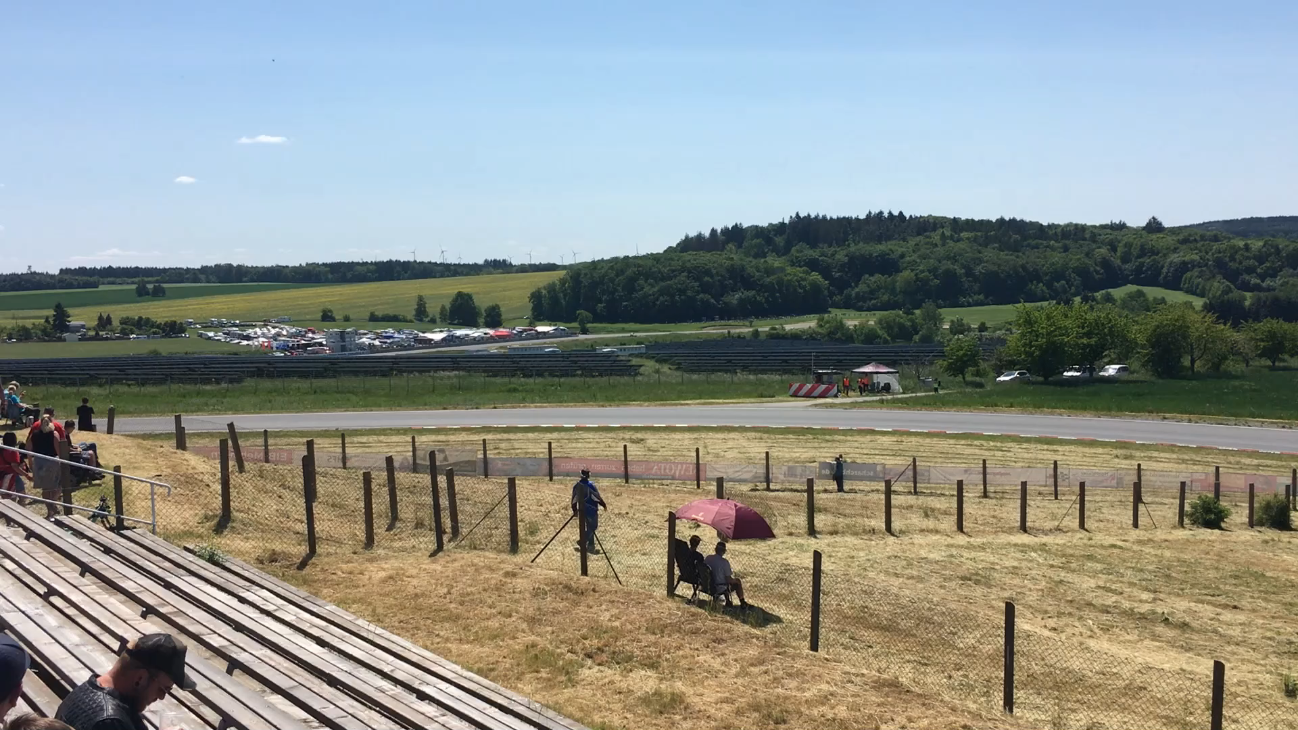
Schleiz – MP kisa

Slide 29
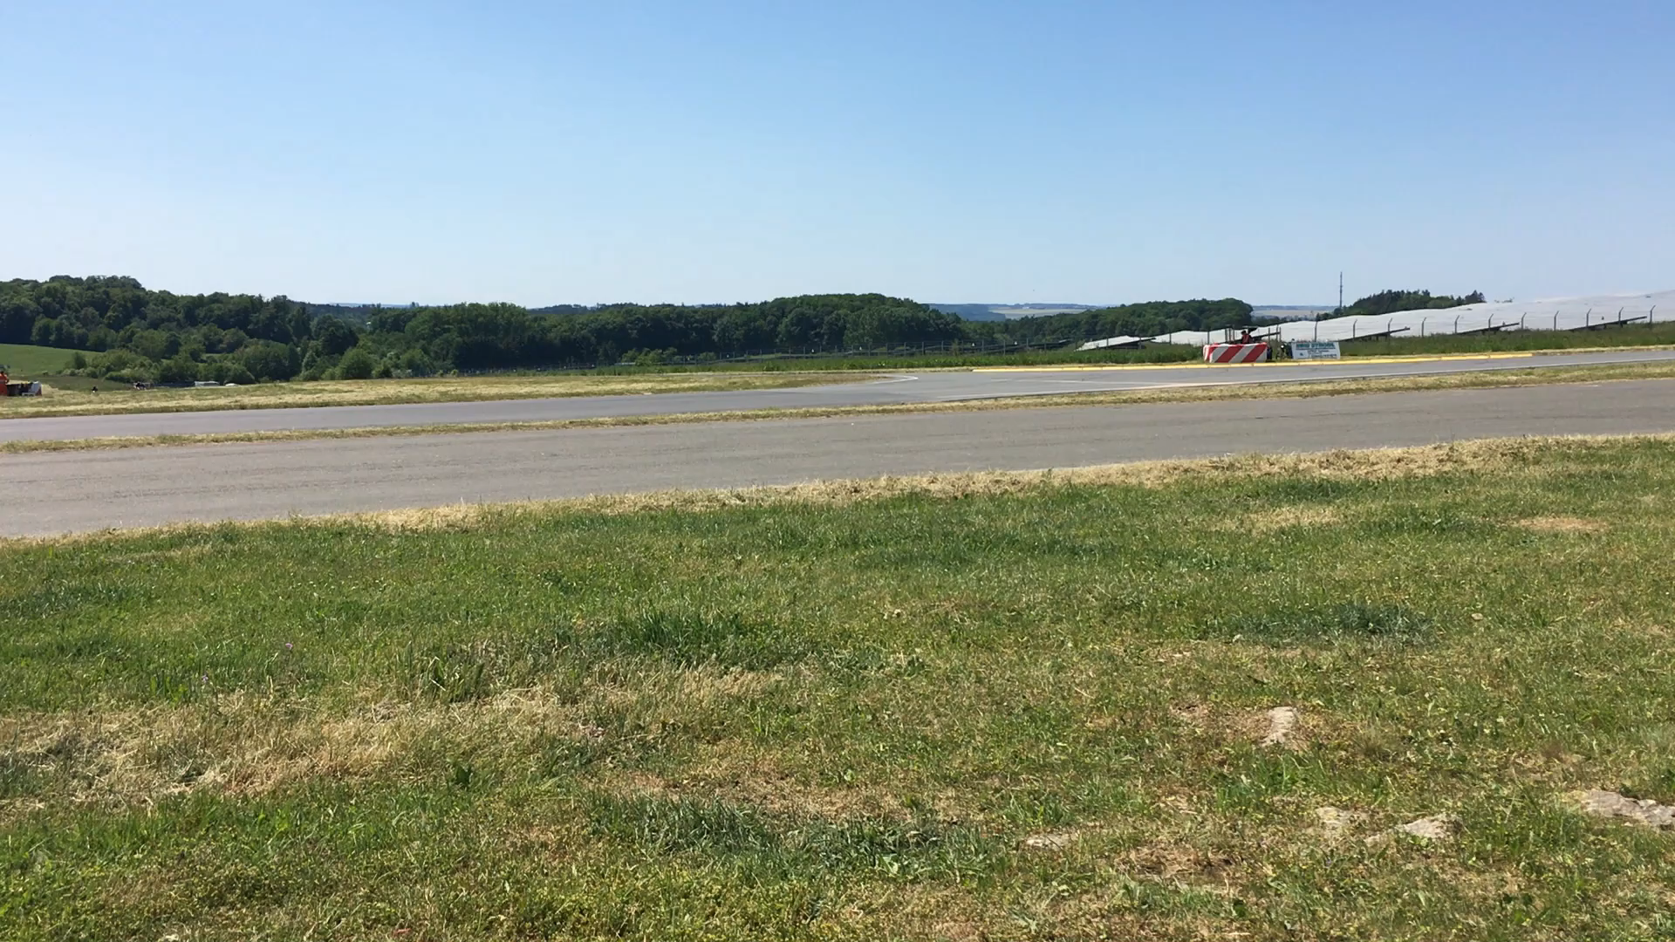
Schleiz – MP kisa

Slide 30
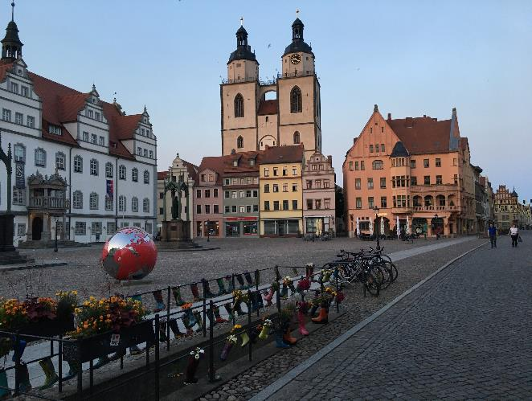
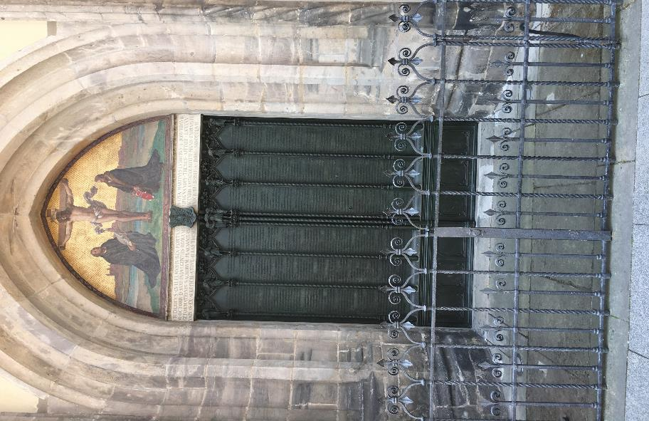
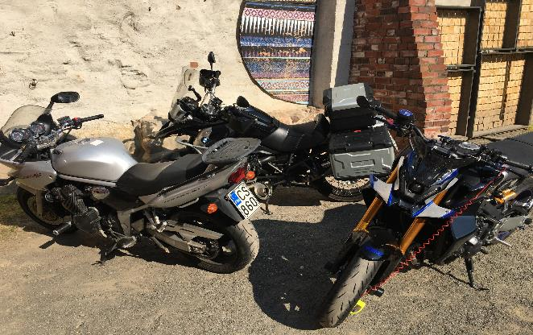
Wittenberg

Slide 31
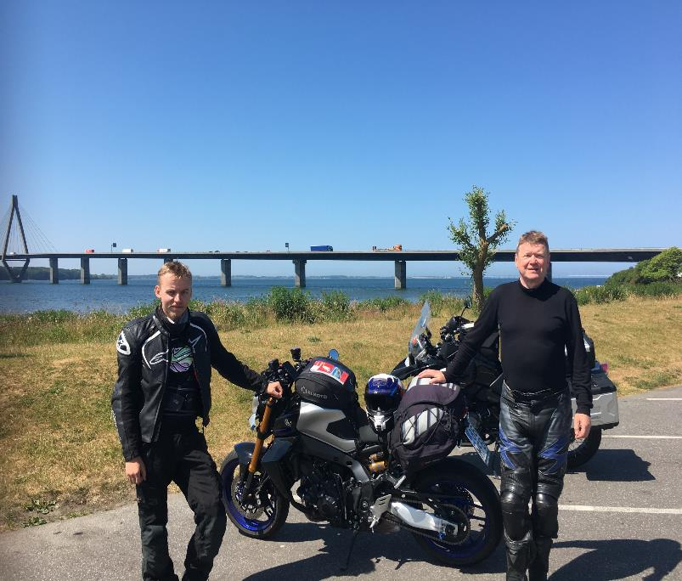
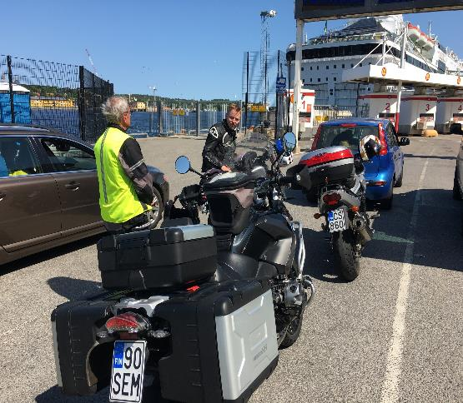
Tien päällä
Tanskassa ja Tukholman satamassa

Slide 32
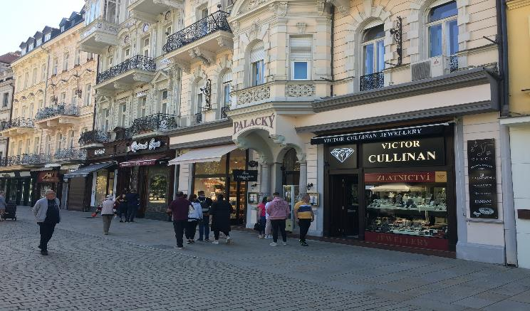
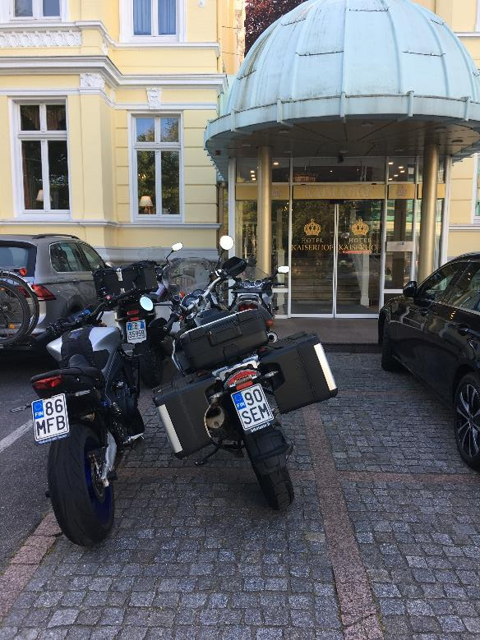
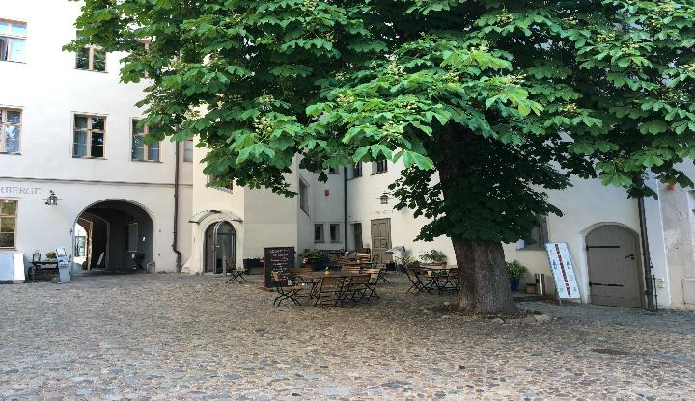
Hotelleja
Karlovy-Vary
Wittenberg
Lyypekki

Slide 33

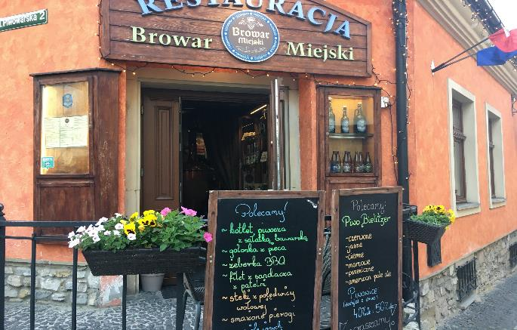
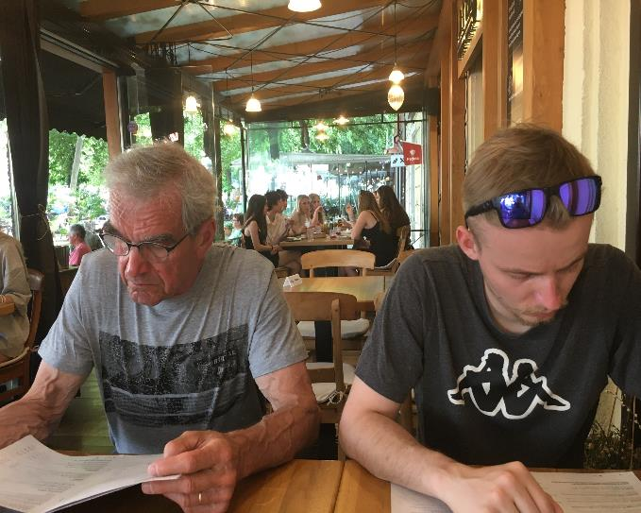
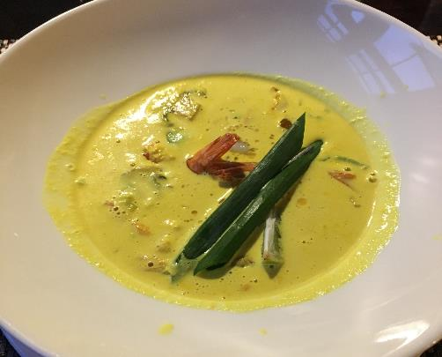
Baltiassa ja Keski-Euroopassa löytyy matkan varrella ruokapaikkoja mistä valita

Slide 34
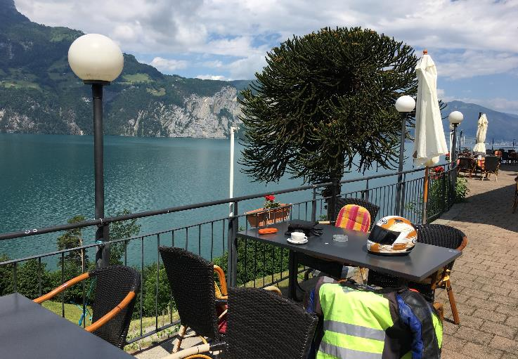
www.kasimatkat.com
Idea
Perustettu keväällä 2023
Kasimatkat hoitaa varaukset
Maksat kaikki maksut suoraan palvelun tarjoajalle
Voit alkaa Kasimatkaajaksi ja kattaa matkakustannuksesi toimimalla oppaana
Tulevat matkat, 2024
Etelä-Norja, 8.-14.6, 7 päivää
Baltia, 12.-17.8, 6 päivää
Pyreneet, lokakuu, 9 päivää??

